Slide 1
찬양

Slide 2
예수님 만나고 싶어요
예수님 만나고 싶어요 나를 안아주시고 나의 맘에 오셔서
나의 모든 죄를 용서 해주세요 나를 사랑으로 꼭 안아 주세요

Slide 3
암송말씀
너희는 세상의 빛이라
산 위에 있는 동네가
숨겨지지 못할 것이요
마태복음 5장 14절 말씀

Slide 4
돈으로 못가요
돈으로 못가요 하나님 나라
힘으로도 못가요 하나님 나라

Slide 5
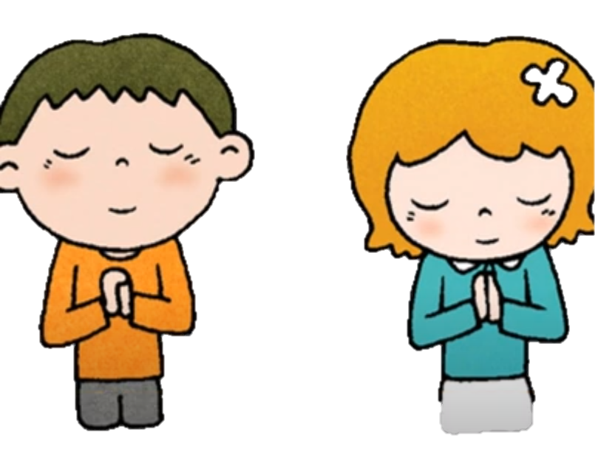
거듭나면 가는나라 하나님 나라
믿음으로 가는나라 하나님 나라

Slide 6
벼슬로도 못가요 하나님 나라
지식으로 못가요. 하나님 나라

Slide 7
거듭나면 가는나라 하나님 나라
믿음으로 가는나라 하나님 나라

Slide 8
어여뻐도 못가요 하나님 나라
맘 착해도 못가요 하나님 나라

Slide 9
거듭나면 가는나라 하나님 나라
믿음으로 가는나라 하나님 나라

Slide 10
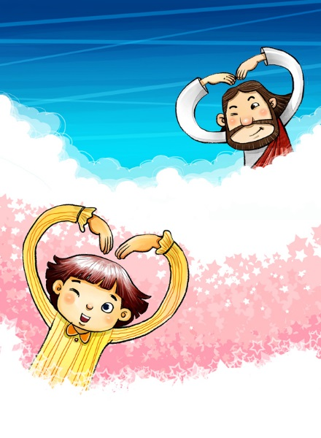
나 매일 매일 기뻐해요
나 매일 매일 기뻐해요
예수님 크신 품에 안기어
보호 받는 자녀니까요

Slide 11
나 매일 매일 기도해요
나 매일 매일 기도해요
예수님 크신 품에 안기어
보호 받는 자녀니까요

Slide 12
나 매일 매일 감사해요
나 매일 매일 감사해요
예수님 크신 품에 안기어
보호 받는 자녀니까요

Slide 13
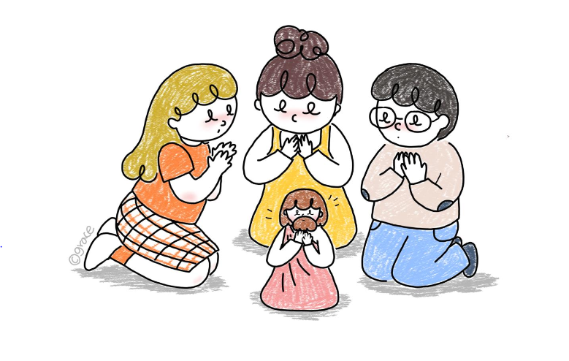
무엇할까?
쬐끔한 두손을 두손을 가지고 무얼할까
어떻게 무얼할까
옳지 옳지 손모아 두손모아
기도 기도 해야지

Slide 14
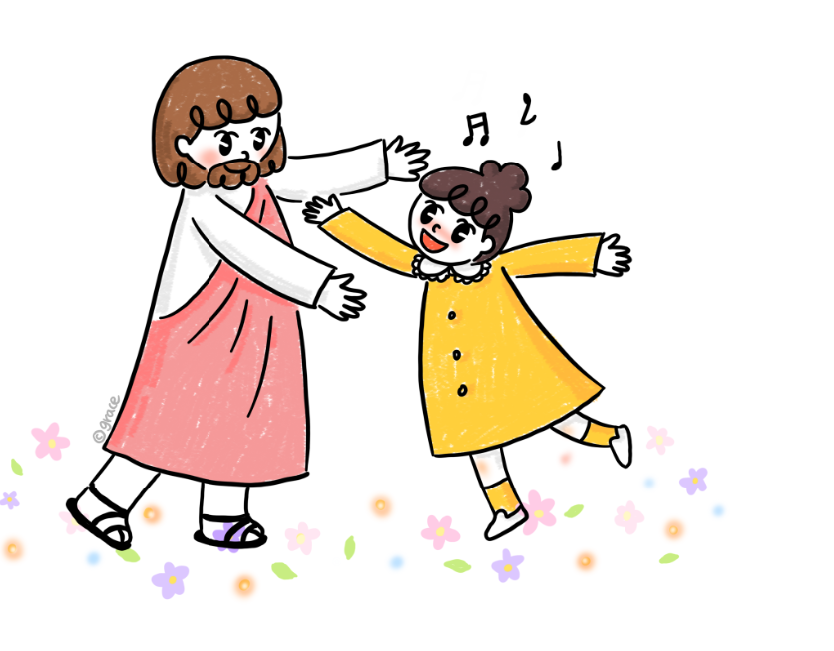
앵두같은 입술을 입술을 가지고 무얼할까
어떻게 무얼할까
옳지 옳지 입열어 입을 열어
찬송 찬송 해야지

Slide 15
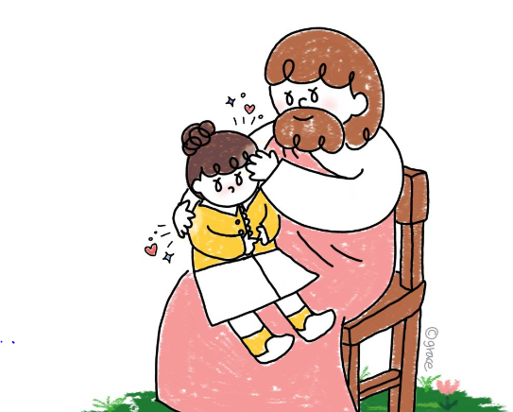
쫑긋쫑긋 두귀를 두귀를 가지고 무얼할까
어떻게 무얼할까
옳지 옳지 기울여 귀기울여
말씀 말씀 들어야지

Slide 16
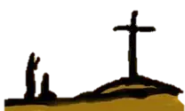
나 매일매일
나 매일 매일 기뻐해요
나 매일 매일 기뻐해요
예수님 크신 품에 안기어
보호 받는 자녀니까요

Slide 17
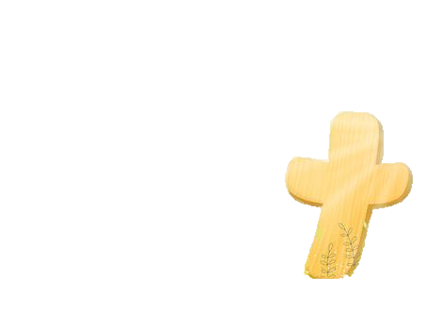
나를 사랑하시는 하나님
오직 주만 바라보면서
내마음 매일매일 준비해요
하나님만 사랑할래요

Slide 18
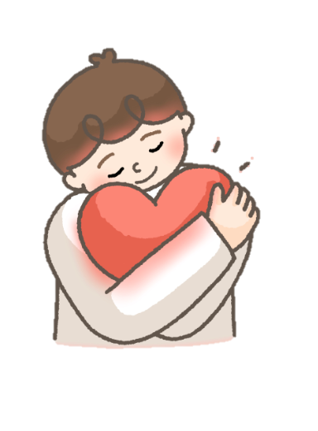
예수님 나를 만나주세요
예수님 나를 만나주세요
예수님 꼭 만나고 싶어요
예수님 나를 안아주세요
예수님 품에 꼭 안기고 싶어요

Slide 19
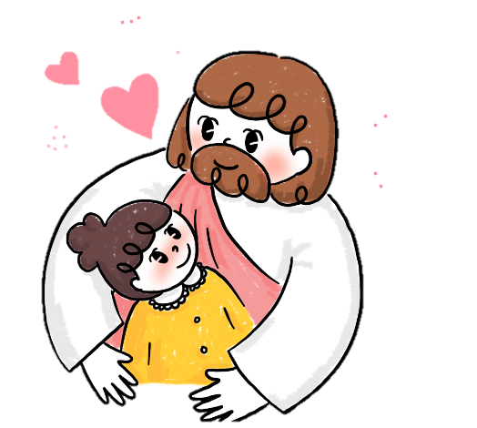
이시간 마음을 다해 예배합니다
온 맘으로 주님을 높여 드립니다
소중한 나의 사랑 고백합니다
사랑해요 나의 예수님

Slide 20
예배

Slide 23
사도신경
전능하사 천지를 만드신
하나님 아버지를 내가 믿사오며,
그 외아들 우리 주
예수 그리스도를 믿사오니,

Slide 24
사도신경
이는 성령으로 잉태하사
동정녀 마리아에게 나시고,
본디오 빌라도에게 고난을 받으사,
십자가에 못박혀 죽으시고,
장사한 지 사흘 만에 죽은 자
가운데서 다시 살아나시며,

Slide 25
사도신경
하늘에 오르사,
전능하신 하나님 우편에 앉아
계시다가, 저리로서 산 자와
죽은 자를 심판하러 오시리라.

Slide 26
사도신경
성령을 믿사오며, 거룩한 공회와,
성도가 서로 교통하는 것과,
죄를 사하여 주시는 것과,
몸이 다시 사는 것과,
영원히 사는 것을 믿사옵나이다.
아멘

Slide 27
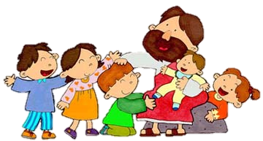
손 손 손 예쁜 손은 어떤 어떤 손일까?
손 손 손 예쁜 손은 어떤 어떤 손일까? 하나님께 두 손모아 기도하는 손 친구에게 맛있는것 나눠주는 손

Slide 28
입 입 입 예쁜 입은 어떤 어떤 입일까? 입 입 입 예쁜 입은 어떤 어떤 입일까? 하나님께 기쁘게 찬양하는 입 울고있는 친구를 달래주는 입

Slide 29
발 발 발 예쁜 발은 어떤 어떤 발일까? 발 발 발 예쁜 발은 어떤 어떤 발일까? 하나님께 예배하러 교회가는 발 믿음 없는 친구를 전도하는 발

Slide 30
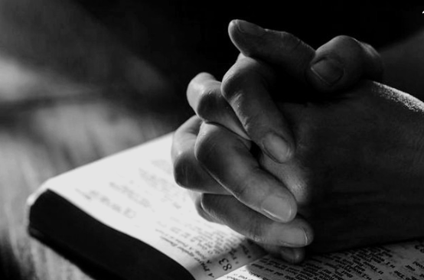
대표기도

Slide 31
말씀속으로
좋아 좋아 좋아 좋아 하나님 말씀
신나 신나 신나 신나 말씀 듣는 것
하나님 말씀 들려주세요
말씀 속으로 슝~! 말씀 속으로 슝~~!

Slide 32
말씀

Slide 33
헌금 시간

Slide 34
동전 하나 동전 둘
칠일 동안 모아서
하나님께 드려요
기쁨으로 드려요

Slide 35
먹고 싶고 갖고 싶은
욕심도 있지만
예쁜 마음 정성모아
하나님께 드려요

Slide 36
헌금 기도

Slide 37
광고

Slide 38
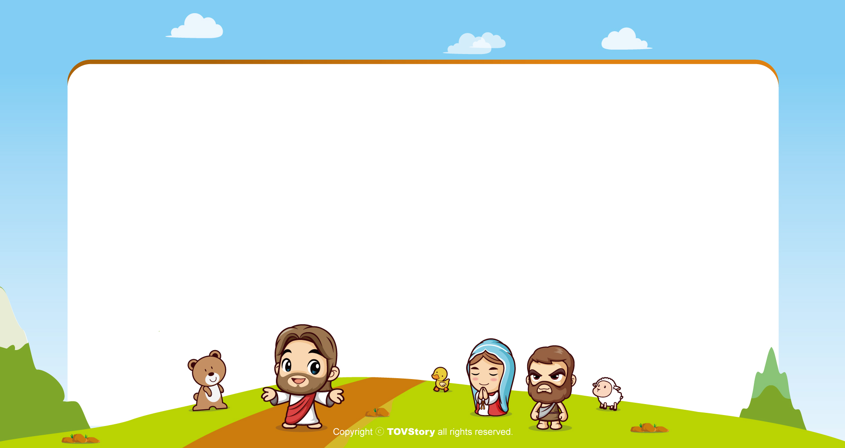
주기도문
하늘에 계신 우리 아버지여,
이름이 거룩히 여김을 받으시오며,
나라가 임하시오며,
뜻이 하늘에서 이루어진 것같이
땅에서도 이루어 지이다.

Slide 39
주기도문
오늘 우리에게 일용할 양식을 주시옵고,
우리가 우리에게 죄 지은 자를
사하여 준 것같이
우리 죄를 사하여 주시옵고,

Slide 40
주기도문
우리를 시험에 들게 하지 마시옵고,
다만 악에서 구하시옵소서.
나라와 권세와 영광이 아버지께
영원히 있사옵나이다.
아멘.

Slide 41
감사합니다.

